Slide 1



앱 이름
카메라
맵

Slide 2


맵을 선택한 경우
Ex) 석촌호수, 잠실
가고 싶은 지역명을 검색하세요

Slide 3
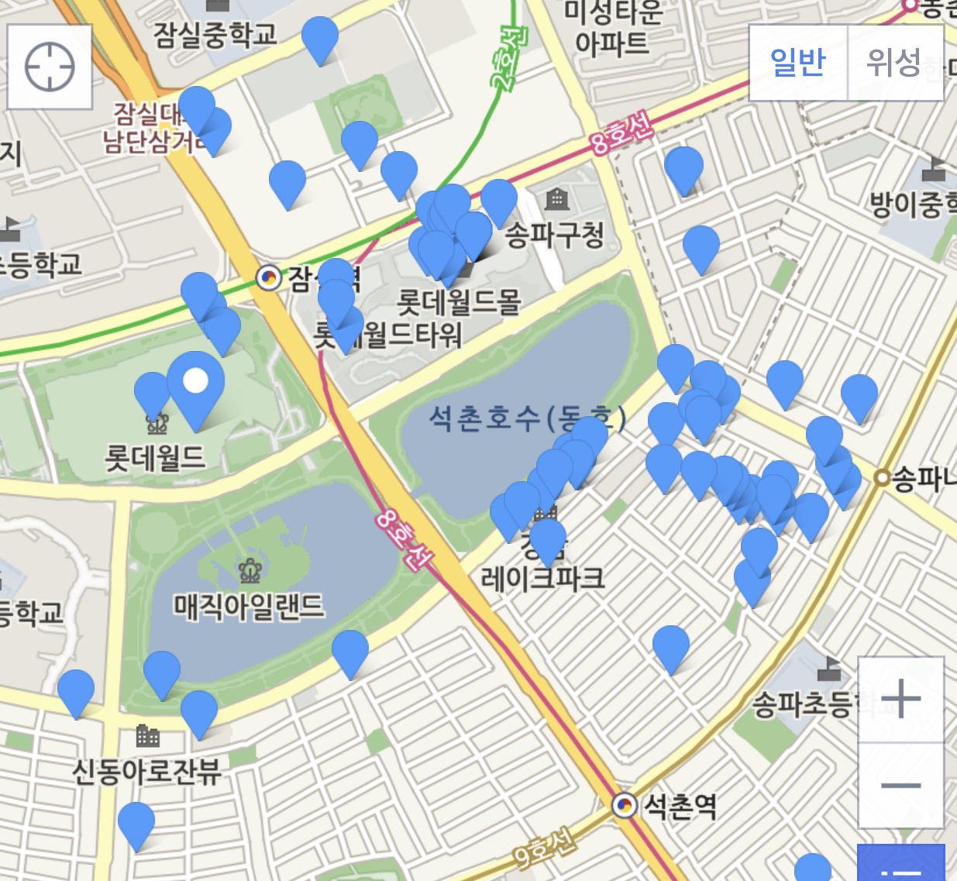

Slide 4
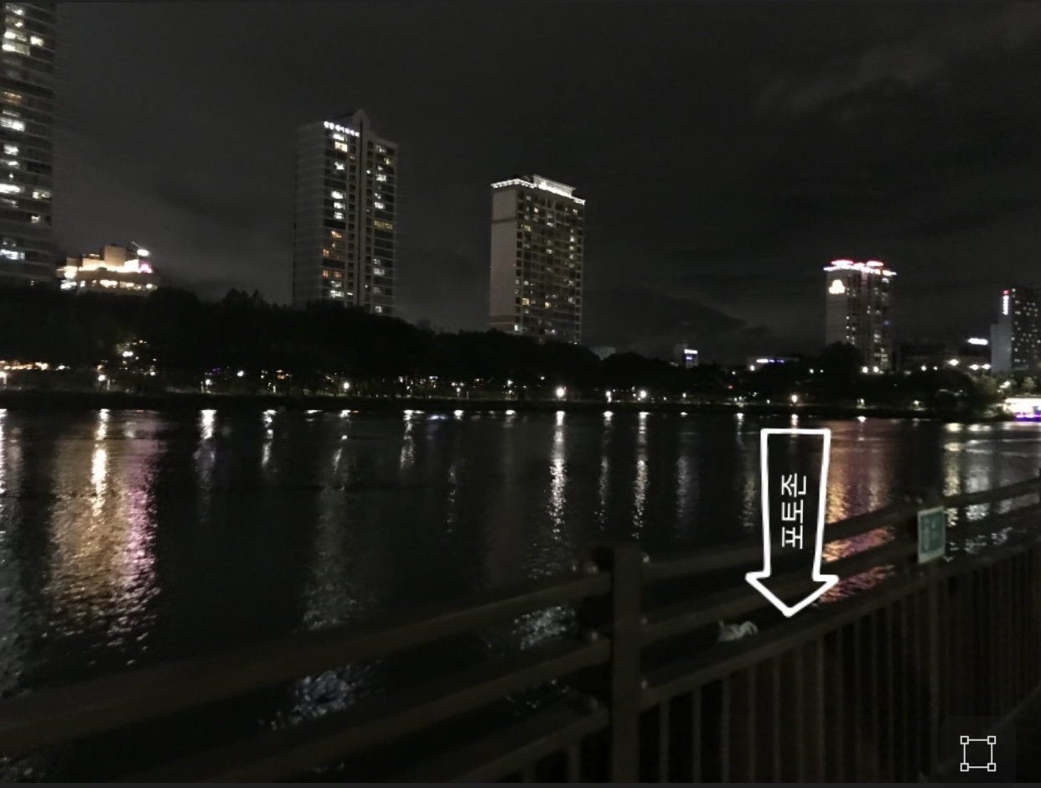
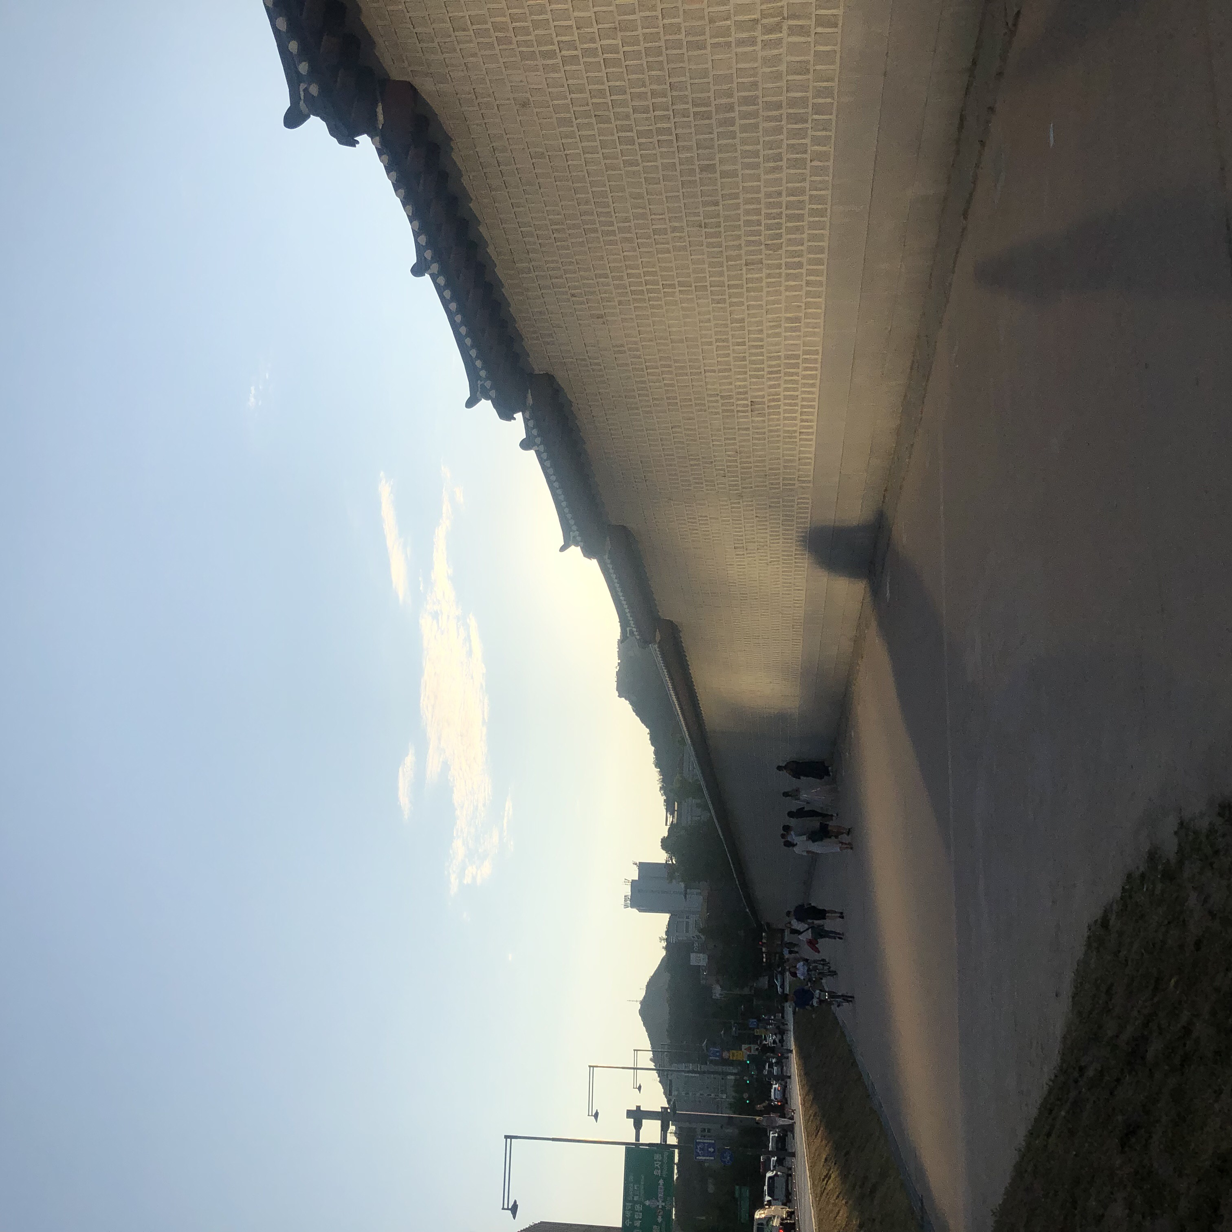
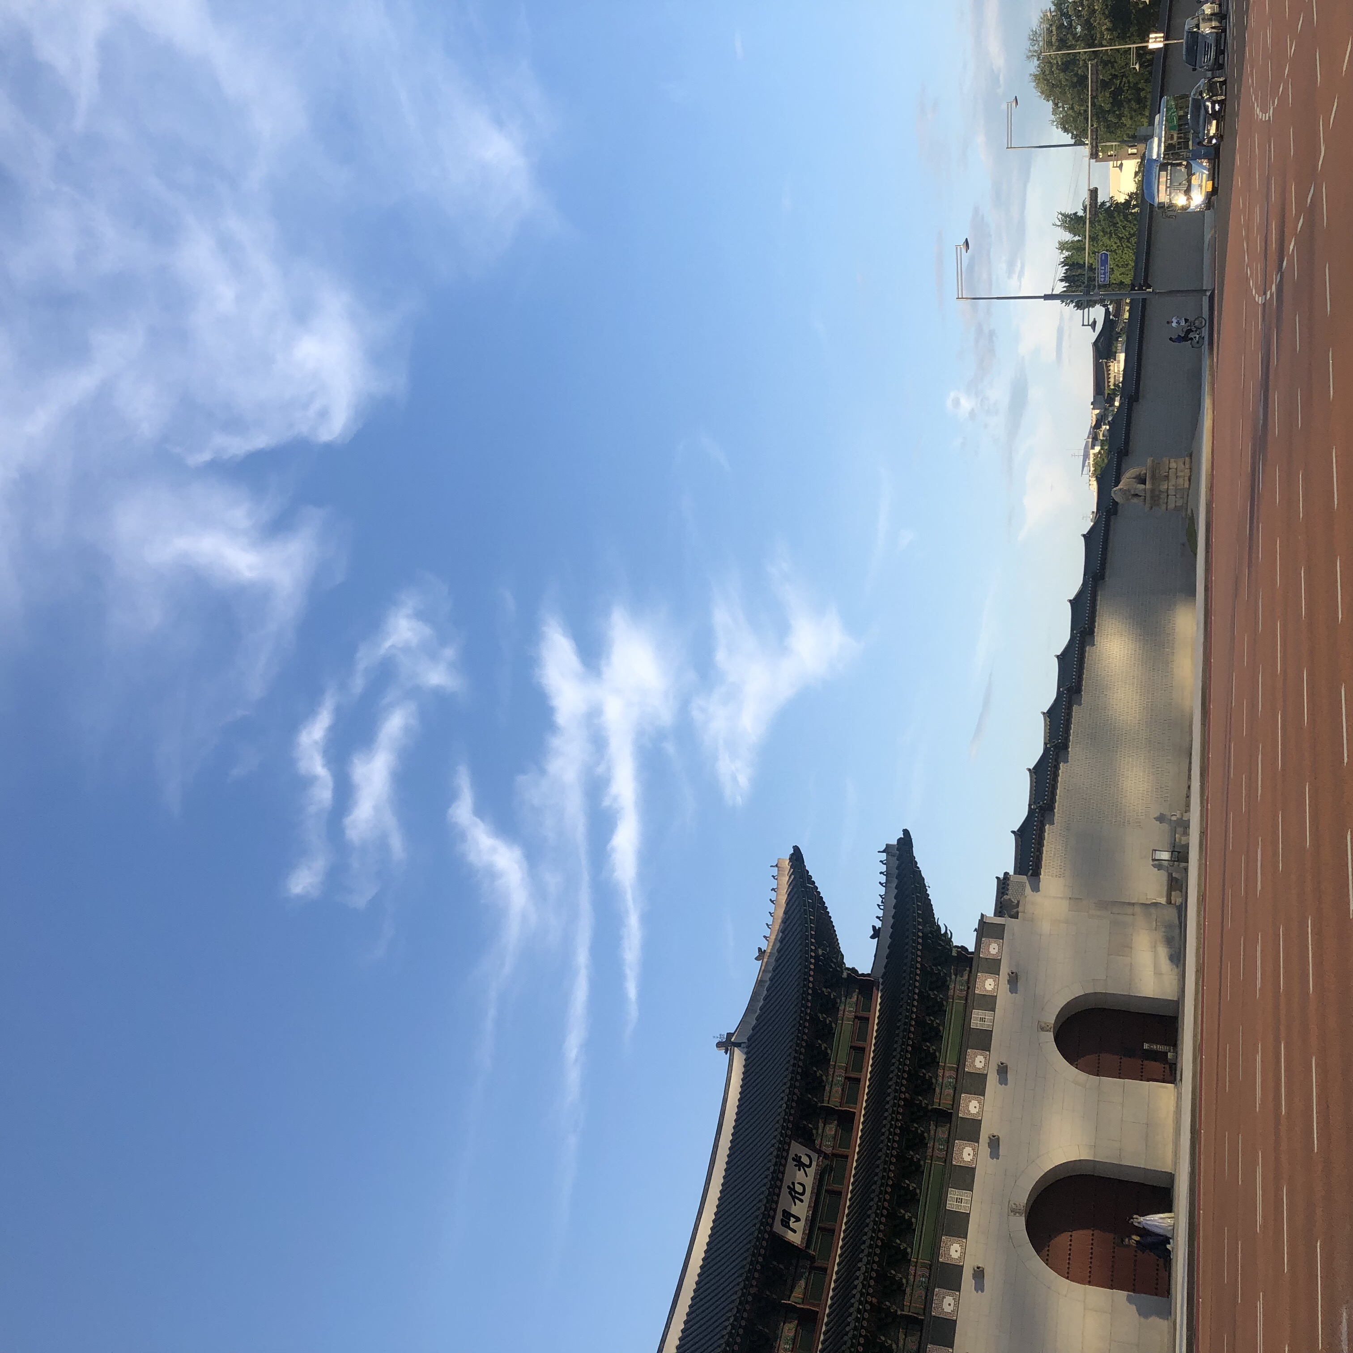
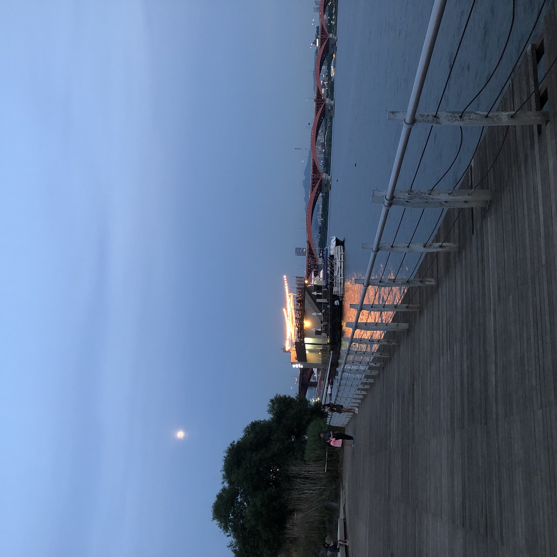
한 곳을 선택한 경우, 그 곳의 배경과
포토존을 보여준다.
(사진은 예시)

Slide 5
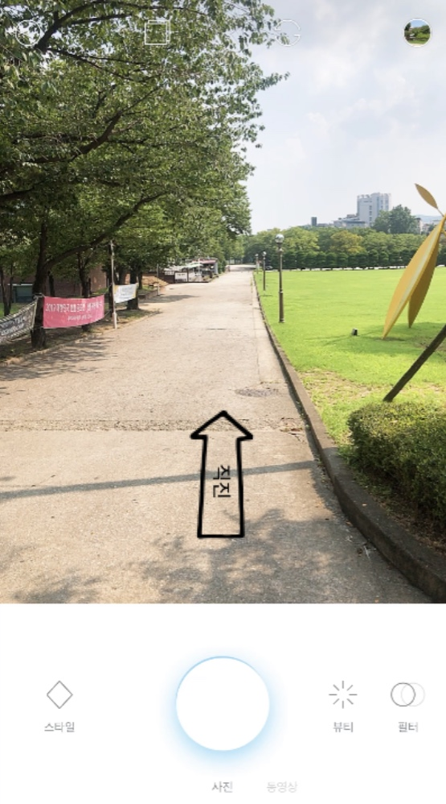
카메라를
선택할 경우, 근처 가까운
포토존 추천 (설문조사에서,여행경로에 포토존이 있으면 찍는 사람이 많았으므로)

Slide 6
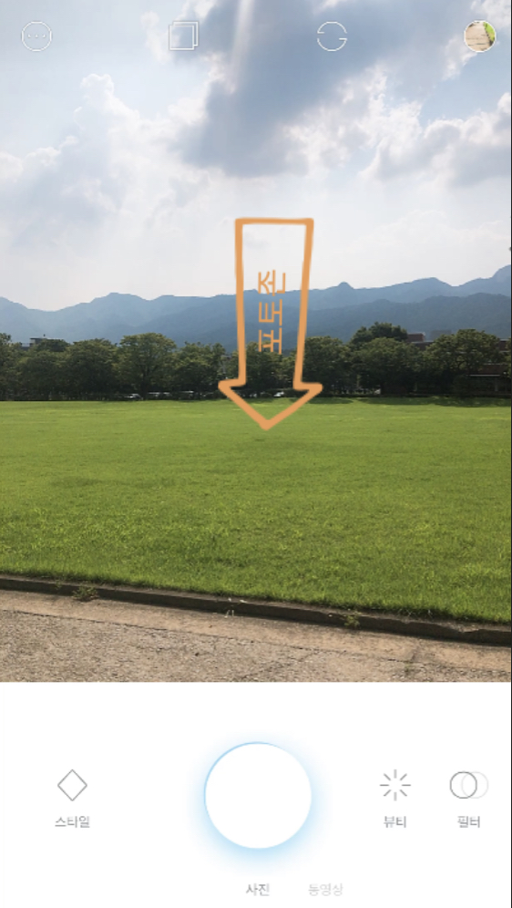

한 줄 정보 요약 (누를 경우)
Ex) 덕성여자대학교 영근터
스탬프 클릭

